Slide 1
Современные способы геолого-экономической оценки и подсчета запасов месторождений ТПИ
Кушнарев П.И. (ФГБУ «ВИМС»)
Карягин П.А. (ООО «СГК»)

Slide 2
Современным направлением геолого-экономической оценки месторождений твердых полезных ископаемых по результатам оценочных и разведочных работ является применение горно-геологических информационных систем (ГГИС). Данные системы предназначены для решения задач разведки и добычи твердых полезных ископаемых; они активно используются геологоразведочными организациями, горнорудными предприятиями и консультационными фирмами.

Slide 3
Горно-геологические информационные системы обеспечивают обработку исходных числовых и текстовых данных. С их помощью осуществляется объемное моделирование месторождений, проводятся маркшейдерские расчеты и построения, решаются задачи оптимизации проектов горных работ и ведения эксплуатационных работ.
Они используются при подсчете запасов традиционными методами, а также методом блочного моделирования. В последнем случае выполняется статистический и геостатистический анализ.

Slide 4
Преимущества применения компьютерных технологий
Преимуществами применения компьютерных технологий являются:
- создание баз данных и систематизация материалов по изучаемым объектам; требования к их содержанию и формам представления имеются в существующих методических документах ГКЗ;
- сокращение затрат времени на проведение исследований и построение блочных моделей, в том числе по вариантам кондиций;
- повышение точности оценок запасов, в том числе площадей и объемов рудных тел, а также содержаний основных и попутных полезных компонентов;
- снижение затрат времени на подготовку и оформление графических приложений, а также сопровождающих табличных документов.

Slide 5
Принципы оценки запасов и экономической оценки месторождений, используемые в нашей стране, требуют учета двух основных положений:
а) подсчет осуществляется в недрах без учета потерь и разубоживания;
б) подсчет осуществляется на основе утвержденных кондиций.
Это обстоятельство требует особого внимания при использовании ГГИС для оценки отечественных объектов.

Slide 6
В настоящее время для подсчета запасов используются традиционные методы и методы блочного моделирования.
Основой любого подсчета является геологическая модель. Качество геологической модели определяется объемом и достоверностью исходной информации, но во многом она зависит и от квалификации исполнителей. Если характеристики объекта понимаются по-разному или в различной степени учитываются при традиционном подсчете и блочном моделировании, то это может являться одной из основных причин расхождения получаемых результатов.
Критерием качества геологической модели является ее непротиворечивость по отношению ко всем фактическим данным и согласованность с ними. В современных условиях возрастает значение ГГИС для создания геологической модели.
Преимущества:
статистический анализ различного типа данных;
построение карт размещения признаков, в том числе геологических факторов;
анализ пространственных закономерностей размещения оруденения, увязка рудных образований в объеме.

Slide 7
Традиционные методы подсчета запасов – это совокупность приемов и правил проведения расчетов, которые в течение длительного времени использовались для решения этой задачи, и которые зарекомендовали себя с точки зрения надежности и достоверности получаемых результатов. Они ориентированы на оценку запасов в относительно крупных объемах недр (глобальная оценка).
Основные принципы проведения и представления результатов подсчета запасов традиционными методами отражены в существующих нормативных и методических документах; они детально охарактеризованы в научных работах и учебной литературе. Наиболее распространенными являются метод геологических блоков и метод разрезов/сечений. Реже применяются «статистические» приемы оценки запасов.

Slide 8
Современные технологии при традиционном подсчете запасов
При выполнении подсчетов запасов традиционными методами почти повсеместно применяются технологии, реализованные в различных программных продуктах. Аспекты их использования в условиях традиционного подсчета запасов:
- создание и использование базы данных;
- предварительный статистический анализ данных; оценка изменчивости;
- автоматизация выделения рудных интервалов;
- автоматизация определения площадей;
- построение каркасов и оценка объемов;
- проведение вычислений подсчетных параметров;
- создание графических приложений;
- представление результатов подсчета.

Slide 9
Создание баз данных в настоящее время является характерной особенностью обобщения геологоразведочной информации по изучаемым объектам вне зависимости от дальнейшего направления их использования при оценке запасов. Требования к их содержанию и формам представления имеются в существующих методических документах ГКЗ.
Предварительный статистический анализ данных является обязательным элементом исследований при выполнении блочного моделирования. При проведении традиционного подсчета запасов его выполнение не регламентировано. Вместе с тем, такой анализ достаточно легко проводится на основе существующих программ. Программными средствами относительно просто решаются вопросы изучения корреляции различных признаков.
Выделение рудных интервалов в рамках традиционного подсчета обычно рассматривалось как одна из трудоемких операций, особенно при выполнении повариантного подсчета запасов. В настоящее время практически все представляемые на госэкспертизу материалы по разработке ТЭО кондиций и подсчету запасов используют автоматизированные технологии выделения рудных интервалов. Часть из них, например программы Micromine, СОГМИ, Digimine, прошли апробацию на ЭТС ГКЗ.

Slide 10
Определение площадей рудных тел и залежей на разрезах, планах и проекциях в предыдущие периоды осуществлялось с помощью планиметра или палетки. В настоящее время реализуется, преимущественно, их автоматизированное определение, которое имеется в разных программных комплексах, в том числе в системе AutoCad.
Построение каркасов рудных образований (3-D моделей) является обыденной процедурой, необходимой для выполнения блочного моделирования на месторождениях. Вместе с тем, это направление становится популярным (актуальным) и для традиционных методов подсчета запасов.
Выполнение расчетных операций по вычислению параметров подсчета (средние содержания компонентов в блоках, оценка запасов руды и полезных компонентов и др.) в настоящее время проводится, в подавляющем большинстве случаев, с использованием специализированных программ. Наиболее распространено использование программы Excel, а также программы Access, хорошо знакомых различным пользователям.

Slide 11
Создание графических приложений с использованием информационных технологий является наиболее важным достижением в области обработки и представления в наглядном виде геологической информации. Практически все отчеты, представляемые на государственную экспертизу, имеют в своем составе приложения, составленные на основе программных продуктов (ArcGIS, Surfer, MapInfo, AutoCad, CorelDRAW, ArcView и другие).
Представление результатов подсчета регламентируется существующими нормативными документами. В их числе – «Рекомендации к содержанию, оформлению и порядку представления на государственную экспертизу материалов подсчета запасов, ТЭО кондиций и первичной геологической информации в электронном виде».
В настоящее время подсчет запасов, выполняемый традиционными методами, не проводится без использования информационных технологий. Это обстоятельство ставит задачу разработки отечественных программных продуктов, ориентированных на комплексное решение всех задач традиционного подхода, в том числе с учетом требований горного производства.

Slide 12
Блочное моделирование на основе геостатистистических или других подходов используются в практике оценки запасов отечественных месторождений относительно недавно. Оно базируются на анализе пространственных закономерностей в локализации оруденения, которые проявляются в случае наличия достаточно плотной сети наблюдений. Особенностью этих методов является локальная оценка запасов.
Блочное моделирование – представление объема недр в виде совокупности элементарных блоков определенного размера. Оно проводится с целью расчета в них характеристик определенных свойств месторождения, основным из которых, обычно является содержание полезного компонента. В пределах ячеек блочной модели значения признаков (интерполяция) могут рассчитываться как геостатистическими, так и любыми другими методами.

Slide 13
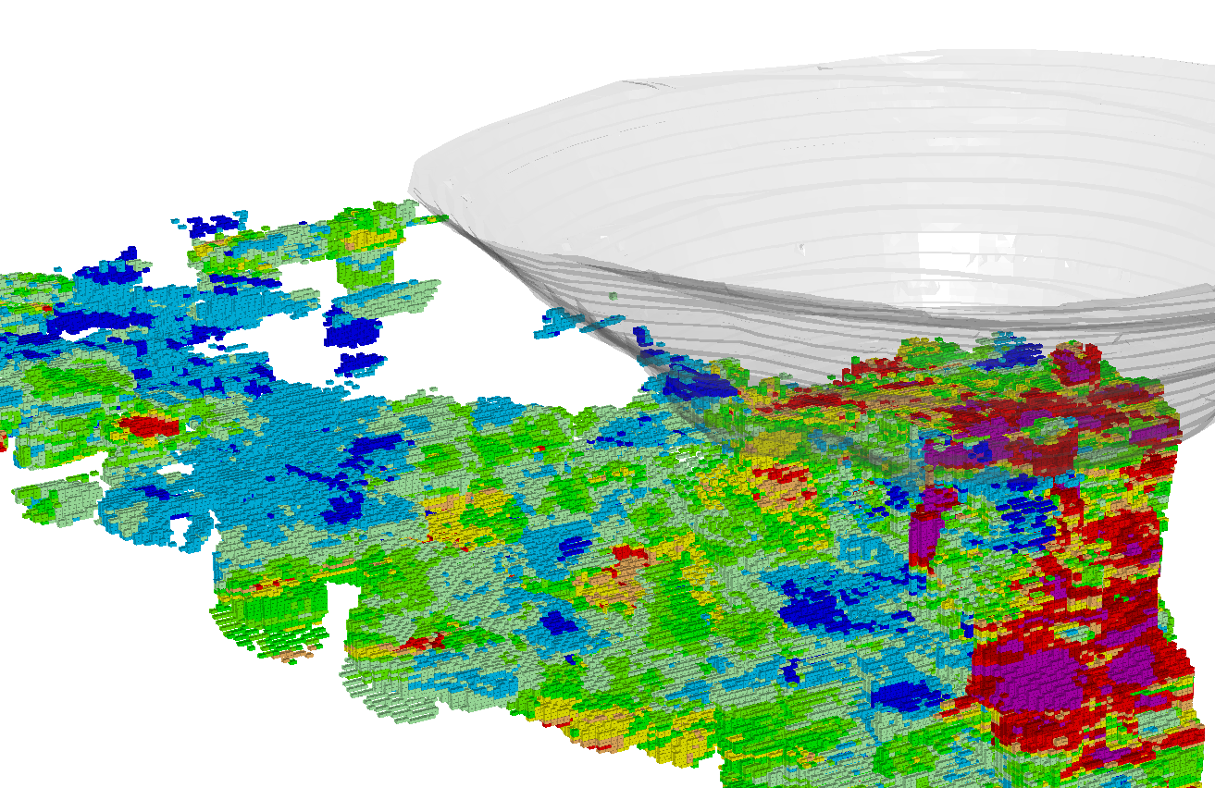
Блочная модель и карьер золоторудного месторождения

Slide 14
Геостатистические методы базируются на исследовании вариограмм (синонимы – полувариограмма, структурная функция), которая описывает параметры распределения разностей («приращений») изучаемого признака между точками наблюдений в зависимости от расстояния между ними. Экспериментальная вариограмма, описанная математической функцией, позволяет вычислить весовые коэффициенты для оценки неизвестных значений исследуемого параметра в любой точке данного пространства.
Математический аппарат теории случайных функций вводит ряд ограничений в условия его использования. К их числу относятся условия эргодичности и стационарности исследуемых функций пространственных переменных. Следующие требования к исследуемой пространственной переменной - отсутствие в ней тренда – тенденции в изменении значений признака выражающиеся в крупном масштабе. Проверка в исходных данных на эти условия современных программных продуктах в виде отдельного приложения отсутствует; решение о допустимости дальнейших геостатистических расчетов принимается исполнителями, как правило, без дополнительного анализа.

Slide 15
Процедуры геостатистического анализа и блочного моделирования
Блочное моделирование месторождений твердых полезных ископаемых осуществляется посредством последовательного выполнения следующих операций:
- подготовка данных;
- первичный статистический анализ;
- построение геологической модели;
- статистический анализ;
- геостатистический анализ;
- блочное моделирование и оценка запасов
Отдельными задачами являются: сопоставление результатов подсчета запасов методом блочного моделирования и традиционными методами и сопоставление результатов блочного моделирования с результатами эксплуатационной разведки, а также отработки (в случае отрабатываемого месторождения).

Slide 16
Вариограмма и ее основные свойства: эффект самородков, наклон линии вариограммы в начале графика, зона влияния, пороговое значение, анизотропия.
Высокий уровень эффекта самородков свидетельствует об отсутствии закономерных изменений признака, выявляемых при данной плотности сети. Это приводит к выравниванию весовых коэффициентов и к максимальному «сглаживанию» оценок кригинга.
Зона влияния и наклон вариограммы обычно уверенно устанавливаются при достаточно высокой плотности разведочной сети. При оценке объектов, изученных по относительно редкой сети, исследование структуры вариограммы, чаще всего, оказывается невозможным. Это же не дает возможности надежно оценить анизотропию признака в объеме месторождения.

Slide 17
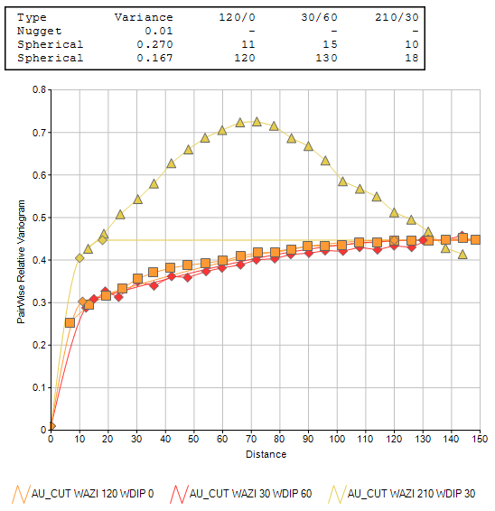
Разнонаправленные вариограммы

Slide 18
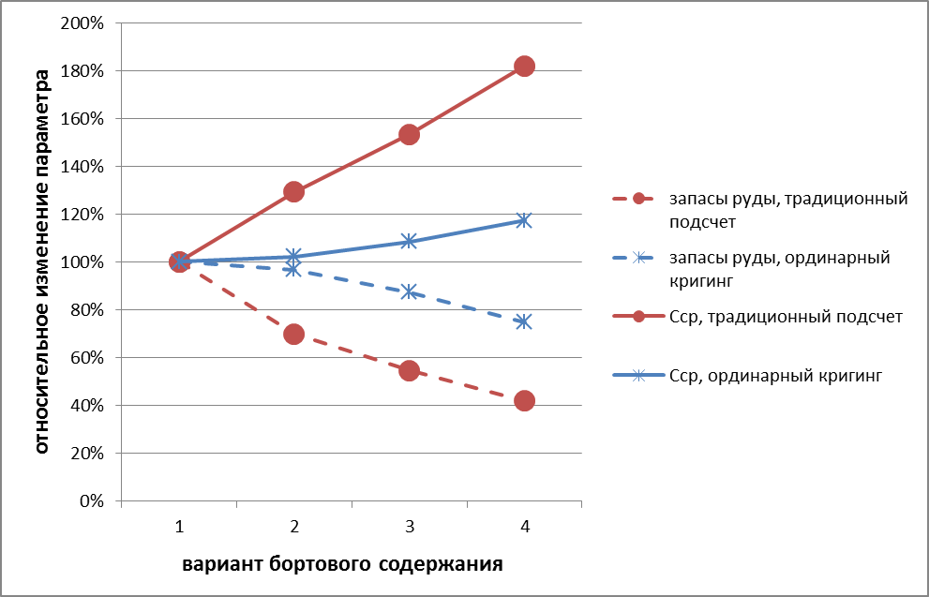
Повариантная оценка запасов традиционным методом и по блочной модели в «минерализованной зоне»
Ряд теоретических и прикладных аспектов методики блочного моделирования применительно к условиям российского недропользования остаются не решенными.

Slide 19
Российскими специалистами накоплен опыт применения ГГИС при решении задач оценки запасов на разных стадиях работ. В последние годы около 70% технико-экономических обоснований кондиций, представляемых на Государственную экспертизу в ГКЗ, включают в себя блочное моделирование. Как правило, оно направлено на решение задач оперативной оценки запасов по вариантам кондиций, оптимизации горных работ и составление календарного графика отработки.

Slide 20
Задачи, решаемые с использованием блочного моделирования при разработке материалов ТЭО кондиций и подсчета запасов

Slide 21
Результаты подсчета запасов, выполненного на основе блочного моделирования, были утверждены ГКЗ РФ по золоторудному месторождению Кючус (Саха-Якутия) и 11 объектам Куранахского рудного поля.

Slide 22
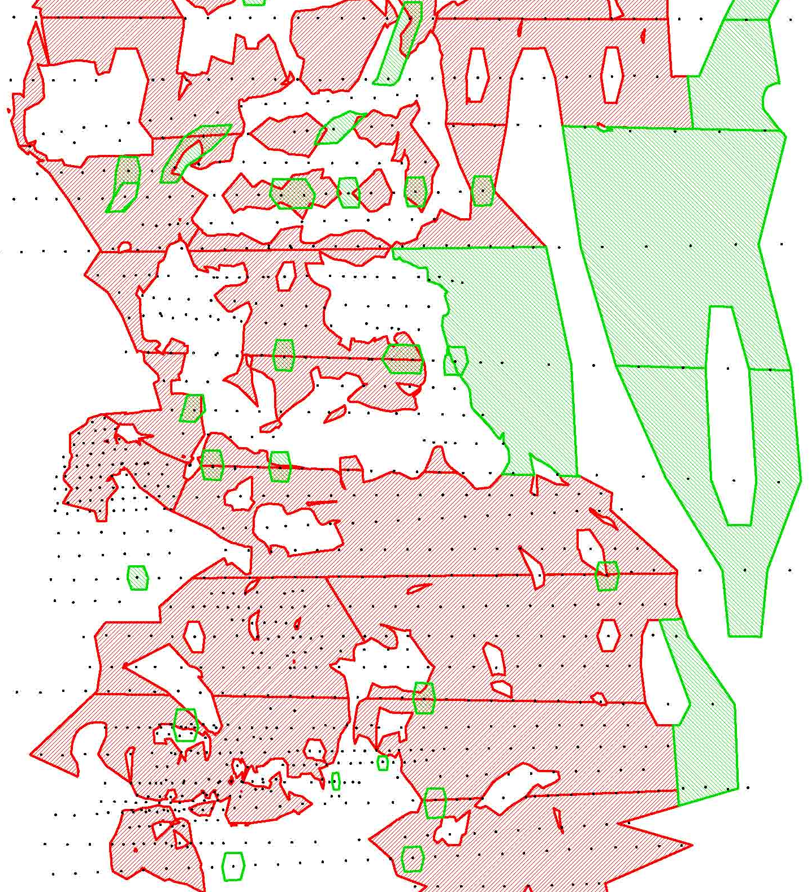
План месторождения Северное Куранахского РП.
Запасы категории С1 (красное) и С2 (зеленое)

Slide 23
Разрез по месторождению Дэлбэ
При построении каркасов учитывался рельеф дневной поверхности и контуров отработки на 01.01.2015 г., а также положение пород скального фундамента (известняки и доломиты).
Материнские блоки модели имели размеры 10×25×5 и 20×25×5 м. При выборе их параметров учитывалась геометрия разведочной сети и размеры эксплуатационных уступов. Интерполяция содержаний золота выполнялась методом ординарного кригинга; для контроля качества интерполяции использовался метод IDW.

Slide 24
Основным преимуществом использования блочных моделей при оценке месторождений ТПИ является возможность оперативной переоценки запасов/ресурсов минерального сырья с учетом конъюнктуры рынка. Она особенно актуальна для объектов нераспределенного фонда, инвестиционная привлекательность которых в существующих условиях не очевидна для потенциальных недропользователей. Проведение такой переоценки должно базироваться не только на использовании блочных моделей, но и на разработке соответствующих приемов геолого-экономической оценки.

Slide 25
Использование информационных программных продуктов и компьютерных технологий в геологоразведочной и добычной деятельности
В настоящее время в мире для геологоразведочных и горнодобывающих компаний использование специализированных информационных технологий, является фактически стандартом предприятия.
Преимущественно используется программное обеспечение известных компаний «Datamine», «GEMs», «Vulcan», «Micromine», Maptek, Mintec и др. Предлагается более 1000 программных продуктов различного класса, предназначенных для автоматизации самых различных функций управления горным производством, в том числе:
- Горные системы общего назначения.
- Специализированные горные программы.
- Системы управления производством.

Slide 26
Блочное моделирование широко используется за рубежом в программах, ориентированных на управление рудопотоками в процессе ведения добычных работ (Ore control). С их помощью предполагается оценка фактических потерь и разубоживания; предусмотрено создание необходимых отчетных документов. Преимущества данных программных продуктов очевидны для недропользователей, включая крупные золотодобывающие компании России. Гармонизация подходов к оценке этих показателей и внедрение ее результатов в практику работы ЦКР-ТПИ является актуальной задачей. Она становится особенно важной в связи с предстоящим утверждением Новой Классификации прогнозных ресурсов и запасов ТПИ, в которой предусмотрена оценка «извлекаемых» запасов. Последние соотносятся с выемочными единицами и использование блочных моделей в этом случае представляется наиболее продуктивным.

Slide 27
Потенциал развития отечественного программного обеспечения с точки зрения импортозамещения
В России специализированные компьютерные технологии нашли достаточно широкое применение, хотя охват ими геологоразведочных и горнодобывающих организаций резко уступает зарубежному опыту. Препятствием их внедрения являются:
- слабый уровень подготовки специалистов;
- низкая эффективность использования программных средств;
- высокая стоимость иностранных специализированных компьютерных технологий;
- несоответствия в принципах зарубежного и отечественного недропользования;
Этим объясняется недостаточная заинтересованность в развитии ГГИС со стороны официальных государственных органов и недропользователей. В свою очередь это слабо стимулирует (в финансовом, организационном и методическом отношении) отечественных разработчиков на создание и поддержку на должном уровне конкурентоспособных программных систем.

Slide 28
Ряд российских разработок конкурируют с импортными по достаточно широкому кругу задач. В их числе:
Программа Geostatistical Software Tool (ВНИИГЕОСИСТЕМ) — программа трехмерного моделирования и подсчета запасов твердых полезных ископаемых с использованием методов прикладной геостатистики.
Система MINEFRAME предназначена для комплексного решения широкого круга геологических, маркшейдерских и технологических задач, встречающихся в практике работы горнодобывающих предприятий, научных и проектных организаций.
Программа DIGIMINE (разработчик ИП Зайков В.И.). В ней реализовано: ведение базы геологоразведочных данных; построение триангулированных моделей поверхностей и объемных тел; ввод и редактирование разнообразной векторной графической информации; производительная и качественная привязка растровых изображений с возможностью векторизации; подсчеты с применением блочных моделей, подготовленных в других программах.
Пакет программ «Интегра». Разработан и реализован метод построения математической модели месторождения, позволяющий оценить его запасы с высокой точностью и надежностью.

Slide 29
Достоинства отечественных разработок
Достоинства отечественных разработок:
- относительно низкая стоимость;
- адаптированность к отечественным условиям недропользования;
- дружественное отношение к пользователю (изначально русскоязычный интерфейс, нет погрешностей в переводе);
- эффективность в решении отдельных задач моделирования (создание баз данных, графические редакторы и т.п.).
В настоящее время отечественные программы горно-геологического направления по ряду объективных и субъективных причин трудно считать коммерческими, хотя в этом и достигнуты определенные успехи.

Slide 30
Благодарю за внимание!

